Slide 1
Der Euro

Slide 2
Fakten
Der Euro ist die Währung in 17 Mitgliedsstaaten der Europäischen Union (EU).
Der Euro wurde am 01. Januar 2002 als Bargeld eingeführt.
Auf der einen Seite der Münze sieht man ein je nach Land unterschiedliches Bild.
Umrechnung (ungefähr):
1 Euro = 9 Yuan

Slide 3
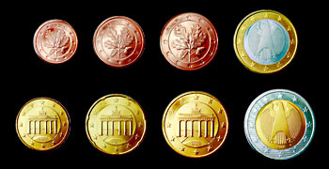
Die Euromünzen Deutschlands
1 Cent
2 Cent
5 Cent
1 Euro
10 Cent
20 Cent
50 Cent
2 Euro
100 Cent = 1 Euro

Slide 4

Die Euroscheine
Es gibt:
einen 5 Euroschein,
einen 10 Euroschein,
einen 20 Euroschein,
einen 50 Euroschein,
einen 100 Euroschein,
einen 200 Euroschein,
einen 500 Euroschein.

Slide 5
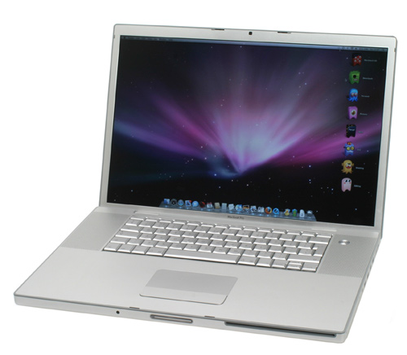
Wie viel kostet das?
Beispiele
Ein MacBook von Apple kann man in Deutschland ab 999€ kaufen.

Slide 6
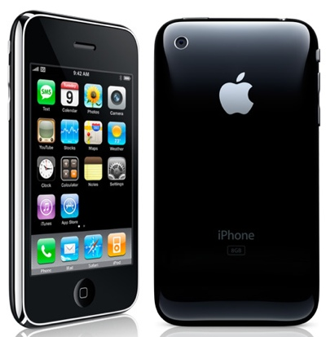
Ein i Phone von Apple kann man ab 519€ kaufen.

Slide 7
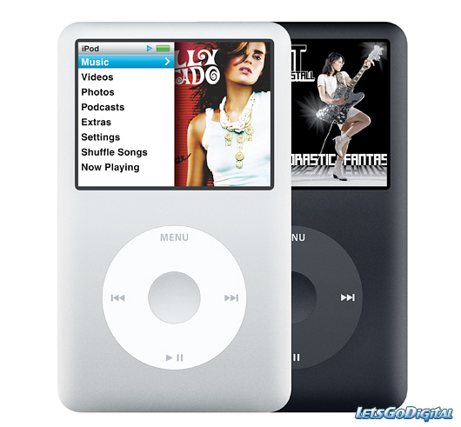
Einen iPod classic von Apple kann ab 229€ kaufen.

Slide 8

Das Buch Harry Potter 7 kostet in Deutschland zwischen 12,95€ und 24,90€.

Slide 9

Die Mietpreise in Deutschland sind sehr unterschiedlich.
Man bezahlt pro Quadratmeter rund 4€ - 7€, in einigen Städten, z.B. München, auch rund 10€ pro Quadratmeter.

Slide 10
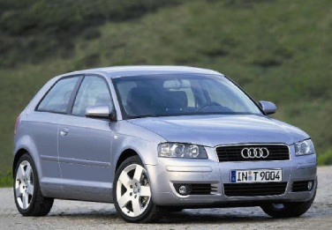
Für einen Audi A3 bezahlt man in Deutschland durchschnittlich ab 19.114€.

Slide 11

1l Benzin kostet in Deutschland durchschnittlich 1,20€.

Slide 12

Für einen Kinobesuch bezahlt man in Deutschland im Durchschnitt 5,70€.

Slide 13

Für eine Tafel Milka Alpenmilchschokolade bezahlt man rund 2,50€ bis 3,30€.

Slide 14

In Deutschland kostet 1 kg Brot ungefähr 2,50 €.

Slide 15

Für 1 l Milch muss man in Deutschland mindestens ca. 0,70 €, also 70 Cent bezahlen.

